Slide 1




Quanto Você Vale
De Verdade?
Autor: Paulo Roberto Gaefke
Biajova Slides

Slide 2

Peça para um publicitário descrever um botão
de camisa, você ficará deslumbrado
com tantas funcionalidades que ele vai achar
para o botão e vai até mudar o seu conceito
sobre o “pobre” botãozinho.

Slide 3
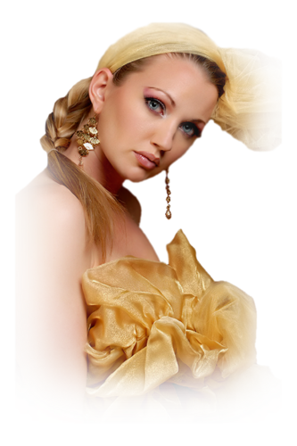
Peça para uma pessoa apaixonada
descrever a pessoa amada,
aquela pessoa bem “feiazinha”
que você conhece desde a infância
e vai até pensar que ele está
falando de outra pessoa.
O apaixonado enche a descrição
de delicadezas, doçura
e gentilezas, transformando
a fera em bela em instantes.

Slide 4

Peça para o poeta descrever o sol e a lua,
e você vai se encantar pelos poderes
apaixonantes da lua, pela beleza do sol
que irradia seus raios como se fossem
gotas do milagre divino no arrabalde da tarde
quente onde o amor convida os apaixonados
para viver a vida intensamente…

Slide 5

Peça para um economista falar da economia
mundial e tome uma lição de números
e mercados, bolsas e câmbios oscilantes,
inflação e mercados emergentes, e se não
sair de perto, vai acreditar que em breve
teremos a maior recessão da história e que
a China é o melhor lugar do mundo para se viver.

Slide 6

Agora, peça para uma pessoa desanimada
ou depressiva falar da vida, do sol, da lua,
dos botões, das rosas e do amor para você ver.
Pegue um banquinho e um lenço e sente-se
para chorar. É só reclamação, frustração,
dores, misérias e desconfiança geral.

Slide 7
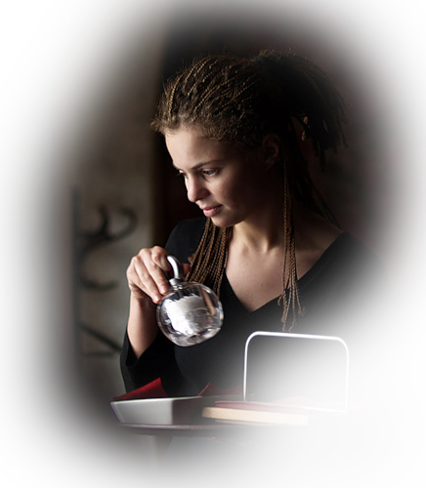
Você sente a energia te contaminando,
vai fazendo mal, vai te deixando sem
forças, porque os desanimados,
os reclamões e depressivos
tem o poder “vampiresco”
de sugar energias do bem
e transformar em medo,
e o medo paralisa as pessoas
de tal forma que fica difícil
até o mais simples pensar.

Slide 8

E você? Como é que você descreve a sua vida?
Quem é você para você mesmo?
Como seria um comercial da sua vida?
Como você venderia o produto “você”?

Slide 9

Você é barato, tem custo acessível
ou é daquelas figuras caras, daquelas que
não tem tempo para perder com a tristeza
e com o passado?
Você tem 1001 utilidades?

Slide 10
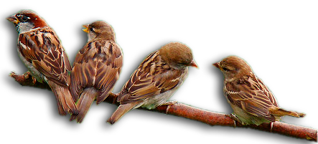
Aliás, você vive em que século mesmo?
São os teus olhos que refletem o que vai
na sua alma, e o que vai na sua alma
se reflete na qualidade de vida que você leva.

Slide 11

É o seu trabalho que representa o seu talento, ou não.
Por isso, não tem outro jeito, seja o melhor divulgador
de você mesmo, valorize-se, esteja sempre pronto
para dar o seu melhor, com seu melhor sorriso,
com sua melhor roupa, com seu melhor sentimento,
com suas melhores intenções, com sua gentileza
sempre pronta para entrar em ação.

Slide 12
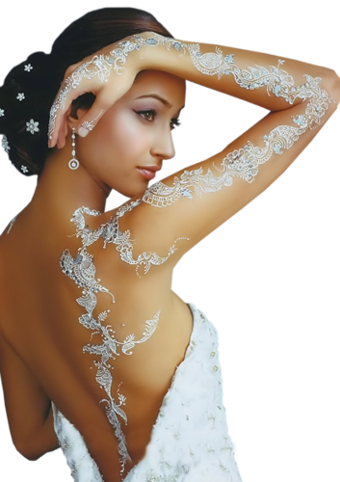
Seja OMO, BRASTEMP, Lux de Luxo,
e se for chocolate, que seja logo Godiva,
belga e caro, porque gente especial igual a
você não existe em nenhum mercado,
e tem que valer sempre mais.
V A L O R I Z E – S E!

Slide 13
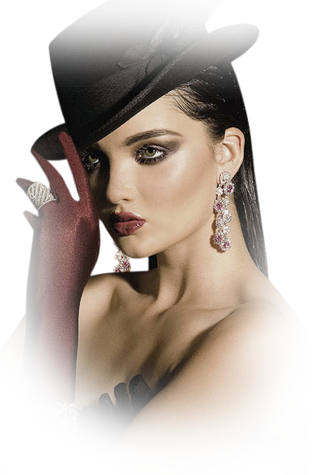
Não importa o que você faz,
importa sim como você faz,
isso sim, faz toda a diferença.

Slide 14


Texto: Autor Paulo Roberto Gaefke
Música: Altura de los Andes- Right here waithing
Formatação: Bia Vasconcellos
bvbiavasconcellos@gmail.com
www.sergrasan.com/biajovaslides
www.youtube.com/c/bvbiavasconcellos/videos

